Slide 1
«ЭЛЕКТРИЗАЦИЯ ТЕЛ»
Яметов Вячеслав александрович
учитель МОУ «Запорожская ООШ»

Slide 2
ЭЛЕКТРИЗАЦИЯ ТЕЛ
I Преимущества электрической энергии
1. Простота передачи
2. Простота управления
3. Дробимость
4. КПД эл.двигателей – 92%
5. КПД передачи – 98

Slide 3
II. Электризация тел
1600г. У.Гильберт
Электрон – янтарь. Урал. Прибалтика («с мушкой»)
III.Два рода зарядов
1640г. Монах Николло Кабео
+ - стекло о шёлк
- - эбонит о мех
+
+
-
-

Slide 4
IV. Электрометр (стрелка) – Электроскоп (лепестки)
1.Заряжено ли тело?
2.Величину заряда?
3.Знак заряда?

Slide 5
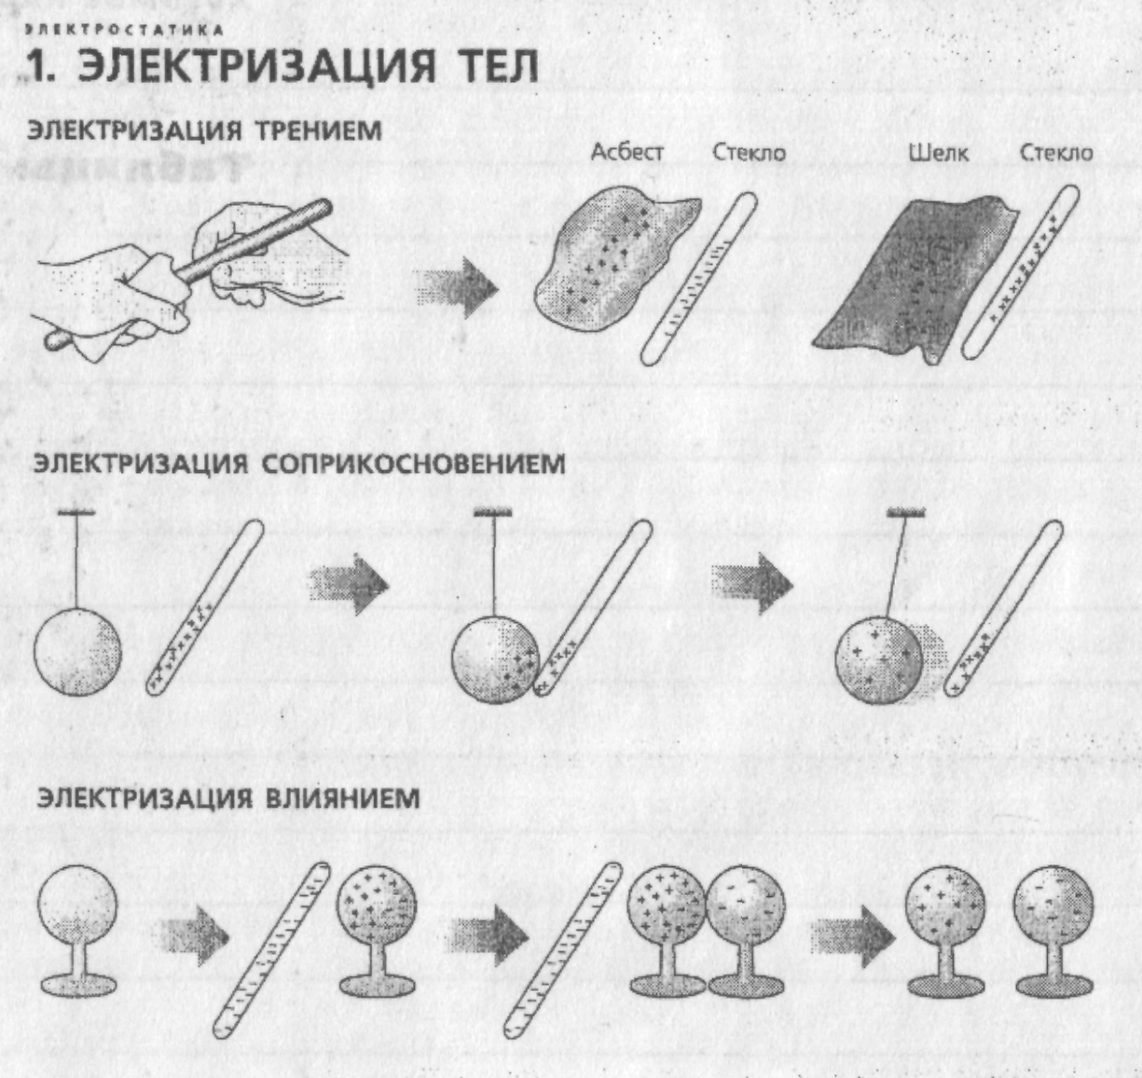
5. Три способа электризации
трением
соприкосновением
влиянием

